Slide 1


Klaipėdos ,,Smeltės“ progimnazijos mokinių profilaktinių duomenų analizė 2020-2021m.
Parengė: mokyklos visuomenės sveikatos specialistė
Dovilė Stasiškienė

Slide 2
Lietuvos Respublikos sveikatos apsaugos ministro 2018 m. rugpjūčio 13 d. įsakymu Nr.V-905 patvirtintos Lietuvos higienos normos HN 21:2017 ,,Mokykla, vykdanti bendrojo ugdymo programas. Bendrieji sveikatos saugos reikalavimai” 75 punkte nurodyta, kad mokyklos vadovas ar jo įgaliotas asmuo turi užtikrinti, kad visi mokiniai iki 18 metų ugdymo procese dalyvautų pasitikrinę sveikatą.

Slide 3
Vadovaujantis sveikatos apsaugos ministro 2018 m. balandžio 26 d. įsakymu Nr. V-657„Dėl elektroninės sveikatos paslaugų ir bendradarbiavimo infrastruktūros informacinės sistemos naudojimo tvarkos aprašo patvirtinimo“ pakeitimo“, nuo 2018 m. birželio 1 d. duomenys, susiję su mokinio sveikatos pažymėjimu, visose asmens sveikatos priežiūros įstaigose tvarkomi elektroniniu būdu. Elektroniniu būdu užpildytas ir pasirašytas mokinio sveikatos pažymėjimas patenka į Elektroninę sveikatos paslaugų ir bendradarbiavimo infrastruktūros informacinę sistemą (ESPBI IS), iš kurios yra perduodamas į Higienos instituto Vaikų sveikatos stebėsenos informacinę sistemą (VSS IS). Su šia sistema dirba visuomenės sveikatos specialistai, vykdantys visuomenės sveikatos priežiūrą mokykloje.

Slide 4

Mokinių sveikatos būklės duomenys naudojami mokinių sveikatos duomenų analizei ir vertinimui. Atsižvelgiant į mokinių sveikatos problemas yra kryptingai planuojama ir įgyvendinama sveikatos priežiūra, organizuojamos tikslios sveikatos stiprinimo priemonės, susijusios su ligų ir traumų profilaktika.

Slide 5
Ugdymo įstaigos sveikatos rodiklių suvestinė (proc.) (1)
Šaltinis: VSS IS , 2021m.

Slide 6
Ugdymo įstaigos sveikatos rodiklių suvestinė (proc.) (2)
Šaltinis: VSS IS , 2021m.

Slide 7
Ugdymo įstaigos sveikatos rodiklių suvestinė (proc.) (3)
Šaltinis: VSS IS , 2021m.

Slide 8
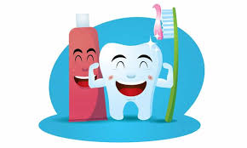
Ugdymo įstaigos sveikatos rodiklių suvestinė (proc.) (4)
Šaltinis: VSS IS , 2021m.

Slide 9
Ugdymo įstaigos sveikatos rodiklių suvestinė (proc.) (5)
Šaltinis: VSS IS , 2021m.

Slide 10
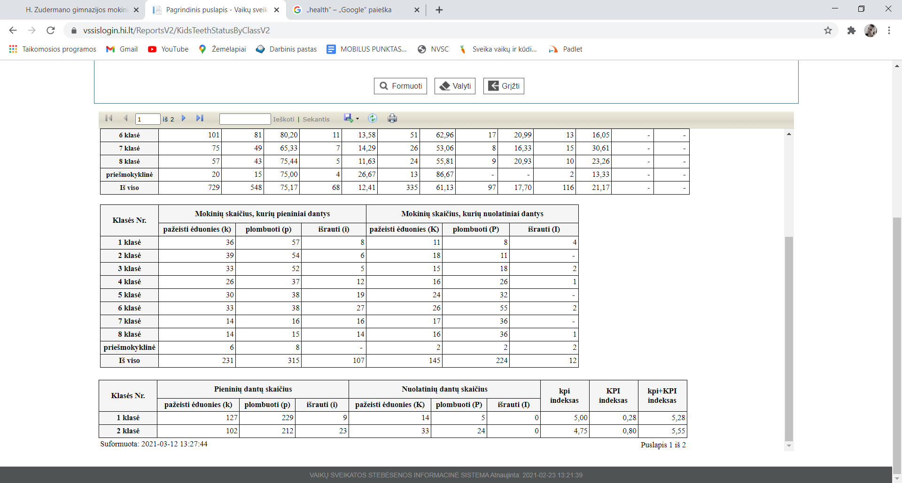
Ugdymo įstaigos sveikatos rodiklių suvestinė (6)
Mokinių, pateikusių formos Nr. E027-1 II dalį – 548 mok., t.y. 75,1 proc.
Šaltinis: VSS IS , 2021m.

Slide 11
Apibendrinimas (1)
Mokinio sveikatos pažymėjimą sudaro I dalis „Sveikatos būklės įvertinimas“ ir II dalis „Dantų ir žandikaulių būklės įvertinimas“. Užpildytos pažymėjimo I ir II dalys nesusijusios ir į Elektroninę sveikatos paslaugų ir bendradarbiavimo infrastruktūros informacinę sistemą (toliau – ESPBI IS) pateikiamos atskirai. Pirmą pažymėjimo dalį turi teisę pildyti šeimos gydytojas (vaikų ligų ir vidaus ligų gydytojai) arba slaugytojas, antrą dalį – gydytojas odontologas arba gydytojas odontologas specialistas, arba burnos higienistas.
2020–2021 m. m. Klaipėdos ,,Smeltės“ progimnaziją lanko 729 mokiniai. Mokinių, pristačiusių pilnai užpildytą formą Nr. E027-1 sudaro – 72,7 proc. Pristatyta I dalis „Fizinės būklės įvertinimas“ sudaro – 91 proc., II dalis „Dantų ir žandikaulių būklės įvertinimas“ – 75,1 proc. Mokinių, galinčių dalyvauti ugdymo veikloje be jokių apribojimų sudaro – 91,8 proc.

Slide 12
Apibendrinimas (2)
Profilaktinio sveikatos patikrinimo metu šeimos gydytojas išmatuoja moksleivio ūgį, svorį, rezultatus įrašo į elektroninį Mokinio sveikatos pažymėjimą, kuriame automatiškai apskaičiuojama kūno masės indekso (toliau – KMI) skaitinė reikšmė ir KMI įvertinimas: per mažas svoris, normalus svoris, antsvoris ar nutukimas.
2020–2021 m. 63,1 proc. mokinių turi normalų kūno svorį. Antsvorį turinčių mokinių dalis sudaro 15,8 proc. Per mažas kūno svoris nustatytas 13,5 proc. mokinių. Nutukusių mokinių dalis sudarė 7,5 proc.

Slide 13
Apibendrinimas (3)
Kasmetinio mokinio sveikatos patikrinimo metu asmens sveikatos priežiūros įstaigos specialistas, įvertinęs vaiko fizinę sveikatos būklę, jo sveikatos pažymėjime nurodo fizinio ugdymo grupę: pagrindinė, parengiamoji, specialioji ar, esant poreikiui, pažymi, iki kurios dienos mokinys atleidžiamas nuo fizinio lavinimo pamokų.
2020–2021 m. 97,5 proc. mokinių gali dalyvauti ugdymo procese, turėdami pagrindinę fizinio ugdymo grupę. Pagrindinei fizinio ugdymo grupei priskiriami visiškai sveiki ar turintys nedidelių sveikatos sutrikimų (nedidelio laipsnio regos sutrikimai, netaisyklinga laikysena, funkciniai negalavimai ir pan.) mokiniai. Šiai grupei priklausantys mokiniai gali treniruotis sporto būreliuose ir dalyvauti sporto varžybose.

Slide 14
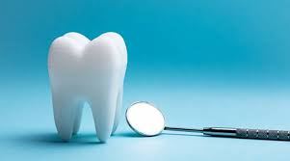
Apibendrinimas (4)
Gydytojas odontologas, atlikdamas kasmetinį mokinio sveikatos patikrinimą, įvertina mokinio dantų, žandikaulių būklę ir įrašo rezultatus į Mokinio sveikatos pažymėjimo antrą dalį ,,Dantų ir žandikaulių būklės įvertinimas“. Gydytojas, įvertinęs ėduonies pažeistų, plombuotų ir išrautų dantų skaičių, įrašo rezultatus pažymėjime ties raidėmis k, p, i (pieniniai dantys) ir ties raidėmis K, P, I (nuolatiniai dantys) – apskaičiuojamas dantų ėduonies intensyvumo rodiklis.
Kai kpi, KPI reikšmė mažesnė nei 1,2 – ėduonies intensyvumas apibūdinamas kaip labai žemas; nuo 1,2 iki 2,6 – žemas, nuo 2,7 iki 4,4 – vidutinis; nuo 4,5 iki 6,5 – aukštas, o kai rodiklis didesnis nei 6,5 – labai aukštas.
Jeigu profilaktinio sveikatos patikrinimo metu gydytojas odontologas neranda ėduonies pažeistų, plombuotų ir dėl ėduonies išrautų dantų, Mokinio sveikatos pažymėjime ties raidėmis k, p, i įrašomi nuliai – tai reiškia, kad vaiko dantys sveiki (kpi+KPI lygus 0).

Slide 15

Išanalizavus mokinių sveikatos būklę, keliami pagrindiniai tikslai 2021 metams:
Siekti mažinti mokinių su padidėjusiu ir sumažėjusiu kūno svoriu skaičių, skatinti sveiką mitybą bei didinti fizinį aktyvumą;
Ugdyti mokiniams asmens higienos ir burnos higienos įgūdžius, rekomenduoti bent vieną kartą per metus apsilankyti pas odontologą.

Slide 16

Taip pat tęsiant sveikatos ugdymo veiklą mokykloje, vieni iš prioritetinių uždavinių išlieka:
Aktyvinti mokinių sveikatos prevencijos vykdymą pritariant mokyklos administracijai, padedant pedagogams, tėvams ir kitiems suinteresuotiems asmenims;
Organizuoti traumų ir sužalojimų prevenciją;
Organizuoti psichikos sveikatos stiprinimo ir žalingų įpročių užsiėmimų tikslinėms grupėms;
Didinti supratimą apie mikroorganizmų atsparumą antimikrobinėms medžiagoms.

Slide 17

Sveikata ne viskas, bet be sveikatos nėra nieko (Senovės graikų filosofas Sokratas)

